Slide 1


PHÒNG GIÁO DỤC VÀ ĐÀO TẠO HUYỆN ĐẠI LỘC
TRƯỜNG THCS VÕ THỊ SÁU
HỘI THI GIÁO VIÊN DẠY GIỎI CẤP HUYỆN
NĂM HỌC: 2023 - 2024
Giáo viên: Phan Thị Mỹ Dung
Notes:
1

Slide 2

Kính chào quý thầy,cô giáo cùng các em học sinh!
GV: Phan Thị Mỹ Dung - Trường THCS Võ Thị Sáu

Slide 3

TRÒ CHƠI TIẾP SỨC
“Tìm ví dụ về việc sử dụng ánh sáng trong đời sống”.
Luật chơi:
- Chia lớp thành 2 đội, trong thời gian 3 phút các đội lần lượt cử thành viên của đội mình lên bảng ghi liệt kê các trường hợp sử dụng ánh sáng trong đời sống và sản xuất.Đội nào có nhiều ví dụ đúng thì giành chiến thắng.

Slide 5
Bài 15: NĂNG LƯỢNG ÁNH SÁNG.TIA SÁNG,VÙNG TỐI

Slide 6
Mục tiêu:
- Thực hiện thí nghiệm thu được năng lượng ánh sáng; từ đó, nêu được ánh sáng là một dạng của năng lượng.
- Thực hiện thí nghiệm tạo ra được mô hình tia sáng bằng một chùm sáng hẹp song song.
- Vẽ được hình biểu diễn vùng tối do nguồn sáng rộng và vùng tối do nguồn sáng hẹp.

Slide 8
Dụng cụ thí nghiệm:
Đèn chiếu
Pin quang điện
- Điện kế
- Dây nối

Slide 9
Hoạt động nhóm:
- Bố trí thí nghiệm tương tự như hình 15.1 SGK.
- Làm thí nghiệm: Quan sát vị trí kim của điện kế:
+ Khi chưa bật đèn chiếu
+ Khi bật đèn chiếu
- Hoàn thành phiếu học tập số 1

Slide 10
PHIẾU HỌC TẬP SỐ 1
Thí nghiệm | Vị trí của kim điện kế | Kết luận về pin quang điện
Khi chưa bật đèn
Khi bật đèn
Ở vạch số 0
Không phát ra điện
( không có điện)
Phát ra điện
( có điện)
Lệch khỏi vạch số 0

Slide 12
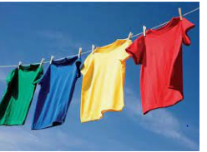
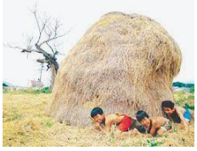
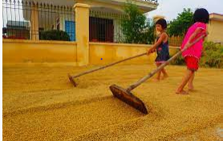
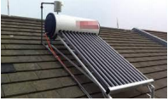
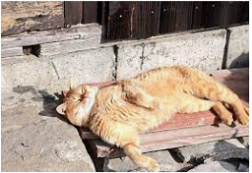
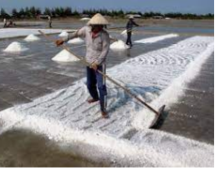
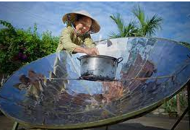
- Thu nhiệt năng từ năng lượng ánh sáng:
Phơi quần áo
Phơi rơm rạ
Phơi thóc
Bình nước nóng năng lượng mặt trời
Sưởi nắng (mùa đông)
Làm muối
Bếp năng lượng mặt trời

Slide 13
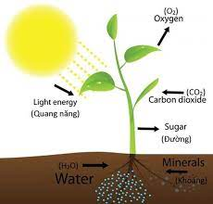
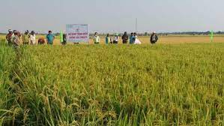
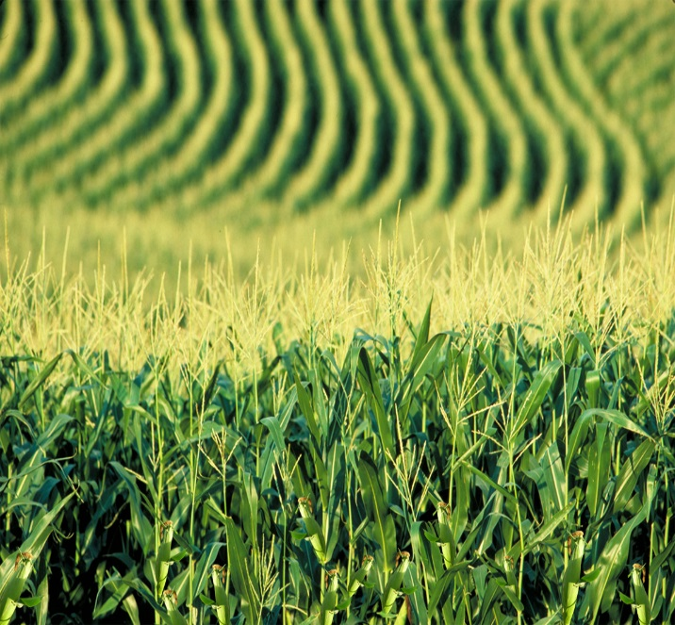
Thu hóa năng từ năng lượng ánh sáng

Slide 14
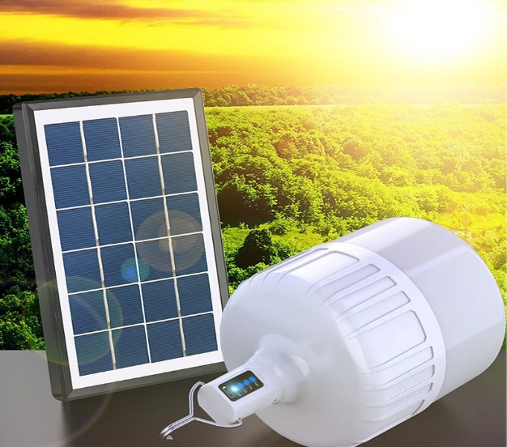
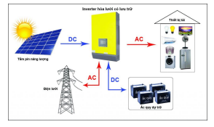
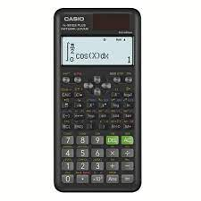
Thu điện năng từ năng lượng ánh sáng

Slide 15



Sử dụng trực tiếp năng lượng ánh sáng (không chuyển hóa)

Slide 17
PHIẾU HỌC TẬP SỐ 2
Chọn các cụm từ: giao nhau; không giao nhau; loe rộng ra điền vào chỗ trống cho thích hợp:
a, Chùm sáng song song gồm các tia sáng ………………
trên đường truyền của chúng.
b, Chùm sáng hội tụ gồm các tia sáng ……… trên đường truyền của chúng.
c, Chùm sáng phân kì gồm các tia sáng ……… trên đường truyền của chúng.
không giao nhau
giao nhau
loe rộng ra

Slide 18
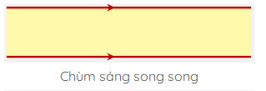

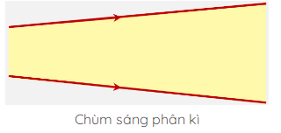
Biểu diễn các chùm sáng:

Slide 19
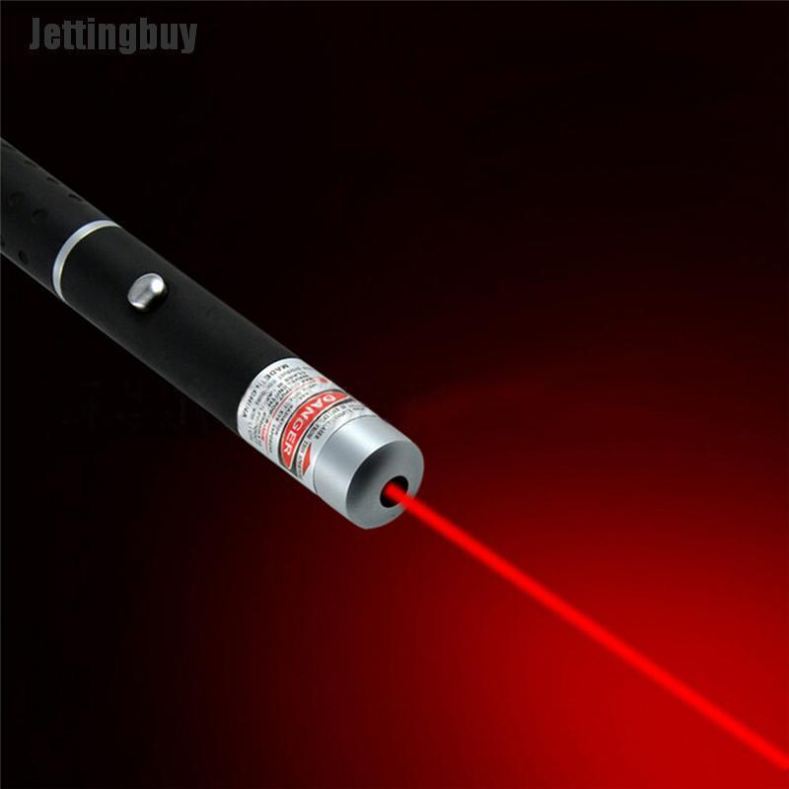
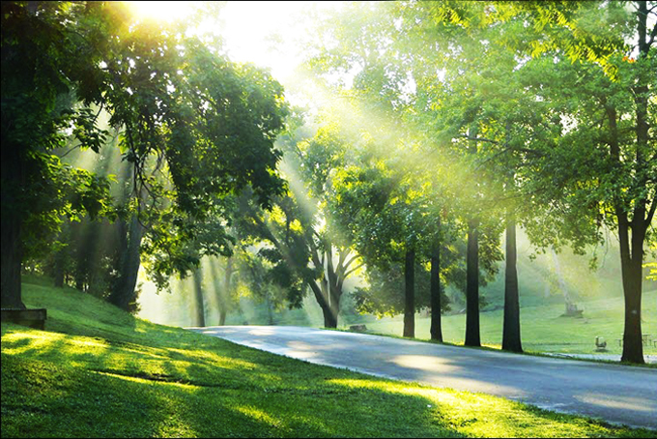
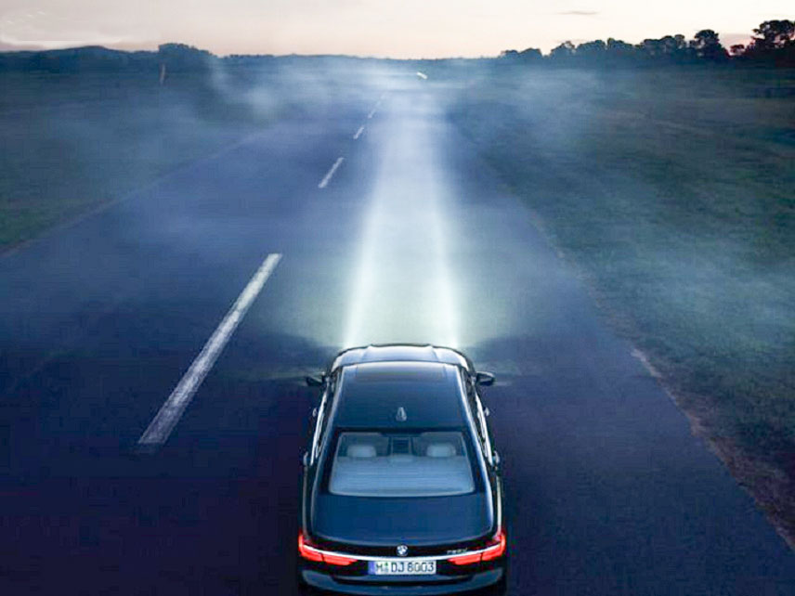
Chùm sáng song song

Slide 20
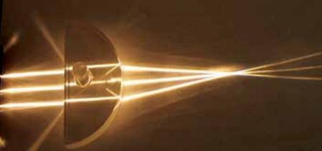
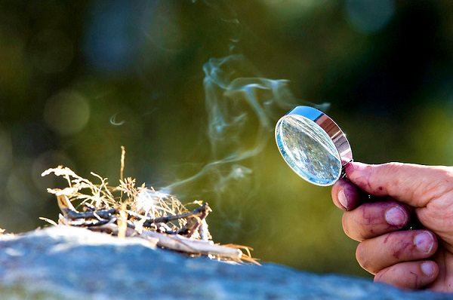
Chùm sáng hội tụ

Slide 21


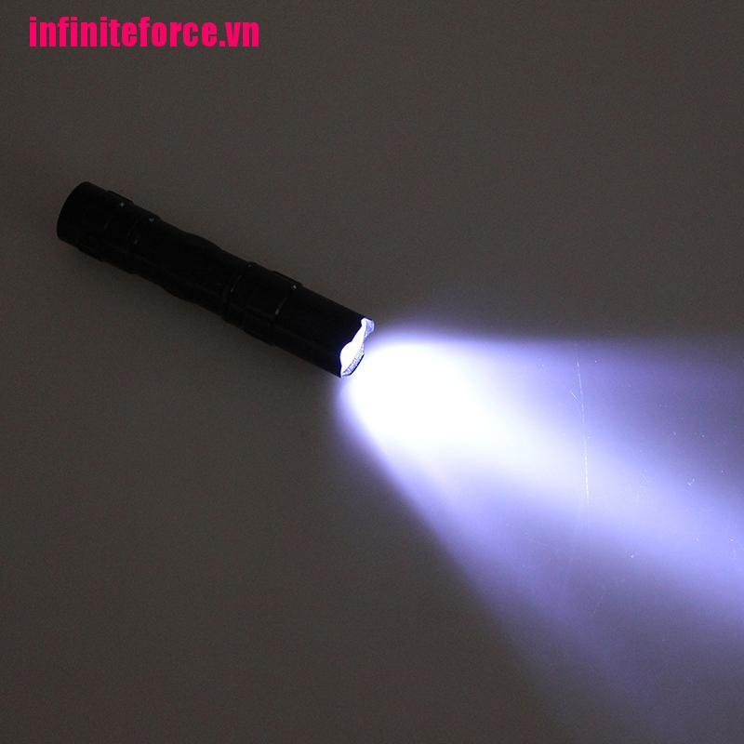
Chùm sáng phân kì

Slide 23
HOẠT ĐỘNG NHÓM
- Tìm hiểu dụng cụ thí nghiệm.
- Làm thí nghiệm: Bật đèn chiếu điều chỉnh sao cho vệt sáng đi là là trên màn hứng
- Quan sát vệt sáng và nêu đặc điểm của vêt sáng.

Slide 25


BẮT ĐẦU

Slide 26
Câu 1: Chùm sáng nào sau đây được coi là mô hình tia sáng?
A. Chùm sáng phát ra từ mặt trời
B. Chùm sáng phát ra từ đèn pin
C. Chùm sáng phát ra từ ngọn lửa
D. Chùm sáng phát ra từ một bút laser

Slide 27
Câu 2: Ánh sáng phát ra từ đèn pha xe máy khi chiếu xa gọi là gì?
A. Tia sáng
B. Chùm sáng song song
C. Chùm sáng hội tụ
D. Chùm sáng phân kỳ

Slide 28
Câu 3: Máy tính cầm tay sử dụng năng lượng mặt trời đã chuyển hóa năng lượng ánh sáng thành dạng năng lượng nào?
A. Cơ năng B. Nhiệt năng
C. Điện năng D. Hóa năng

Slide 29
Câu 4: Người ta quy ước vẽ chùm sáng như thế nào?
A. Quy ước vẽ chùm sáng bằng hai đoạn thẳng giới hạn chùm sáng.
B. Quy ước vẽ chùm sáng bằng hai mũi tên chỉ đường truyền của ánh sáng.
C. Quy ước vẽ chùm sáng bằng hai đường thẳng giới hạn chùm sáng, có mũi tên chỉ chiều truyền của ánh sáng.
D. Quy ước vẽ chùm sáng bằng các đoạn thẳng có sự giới hạn.

Slide 30
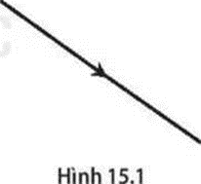
Câu 5: Hình 15.1 biểu diễn một tia sáng truyền trong không khí, mũi tên cho ta biết:
Màu sắc của ánh sáng
Hướng truyền của ánh sáng
Tốc độ truyền ánh sáng
Độ mạnh yếu của ánh sáng

Slide 32
Bài tập vận dụng:
Giải thích vì sao chai nước để ngoài nắng, sau một khoảng thời gian thì nóng lên?

Slide 33

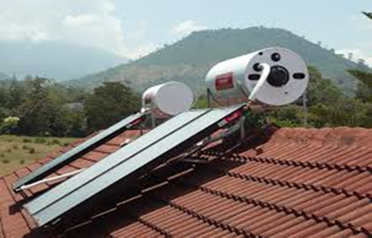
Em giải thích về hoạt động của bình nước nóng năng lượng mặt trời.
Bình nước nóng năng lượng mặt trời

Slide 35
Nhiệm vụ về nhà
- Học thuộc bài, làm các bài tập lên quan đến kiến thức bài học trong SBT
- Tìm hiểu : Các bóng cây in trên sân trường hay mặt đường do đâu mà có?

Slide 36


Chân thành cảm ơn quý thầy cô giáo cùng các em học sinh !
Notes:
36

